Slide 1
JavaScript, Ajax & Ajax-Frameworks
- DecidR-Seminar -

Slide 2
Inhalt
Motivation
  Interaktivität vor Ajax
Ajax – Überblick
  Ajax als Konzept
  Interaktivität mit Ajax
Ajax – im Detail
  JavaScript
  Asynchrone Kommunikation
  JSON als Datenformat
Frameworks
  Draw2d
  Prototyp

Slide 3
Motivation
DecidR-Anforderungen:
  Im Browser Workflows modellieren
  Graphisch, interaktiv
  Workflows speicherbar – Datenformat?
Das WWW wurde mit dem Ziel entwickelt, (wissenschaftliche) Dokumente darzustellen
  Benutzer ist passiver Leser, Interaktion nicht notwendig
  Http-Protokoll ist zustandslos, spezifisch auf den Benutzer zu reagieren ist nicht möglich
Heute: Viele desktopähnliche Anwendungen: Webmailer, Fotoalben, Google Docs
Lösung: Ajax!

Slide 4
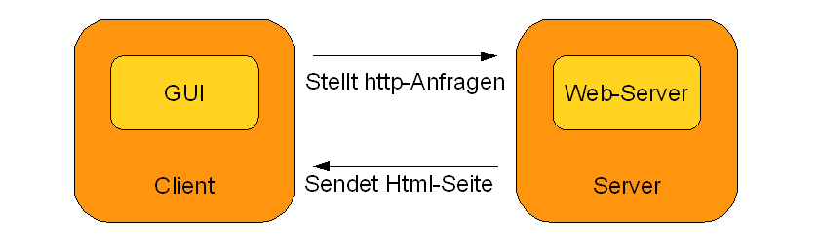
Interaktivität vor Ajax
Webseite besteht im Wesentlichen aus HTML-formatiertem Text, keine Anwendungslogik
Bei jeder Interaktion wird eine Anfrage an den Server gesendet. Der Server erstellt eine neue Seite, sendet sie zurück und der Client muss sie neu aufbauen
Nachteile:
  Unterbrechung des Interaktionsflusses
  Wartezeiten
  Vom Desktop anderes Verhalten gewohnt

Slide 5
Neue Idee: Ajax
Der Begriff “Ajax” wurde erstmals 2005 von Jesse Gerrett erwähnt
“Ajax” ist die Abkürzung für “Asynchronous JavaScript and XML”
Ajax ist keine Technologie, sondern ein Konzept, wie man die Nachteile traditioneller Webanwendungen umgehen kann
Ajax ist auch ein Sammelbegriff für Technologien, die schon vorher vorhanden waren
  JavaScript als Grundlage
  Asynchrone Kommunikation
  XML als Datenformat

Slide 6
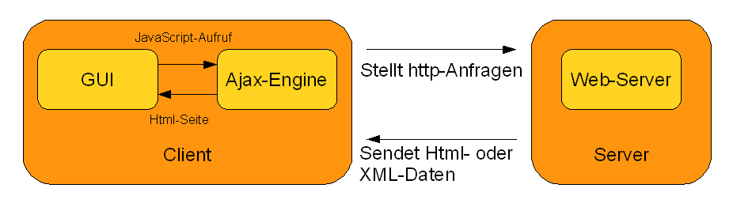
Interaktivität mit Ajax
Idee: Nicht jede Anfrage des Client geht an Server, sondern wird im Client gekapselt
Eine Ajax-Engine wird zwischen Client und Server geschaltet, die in der Lage ist, Client-Anfragen zu beantworten
Vorteile:
  Anfragen geschehen im Hintergrund
  Keine Wartezeiten durch erneutes Laden der Seite
  Desktopähnliches Verhalten

Slide 7
JavaScript: Die Grundlage von Ajax
JavaScript wurde 1995 von Netscape entwickelt, mittlerweile gibt es einen browserübergreifenden Standard
JavaScript ist die “Programmiersprache des Webs”, mit ihr wird Anwendungslogik und damit Interaktion erst möglich
Viele Eigenschaften moderner Sprachen:
  C-Syntax
    if (true) { } else { };
    for (i=0; i<10, i++) { };
  Objektorientiert
    var obj = new Object();
    Obj.methode();
    Obj.attribut;

Slide 8
JavaScript: Die Grundlage von Ajax (II)
  Dynamische Typisierung
    var beispiel = “Hallo Welt”;
    document.write(beispiel);
    beispiel = 5;
    document.write(beispiel + 7);
  Vererbung durch Prototypen
    function Person(name) {
    this.name = name;
    }
    function Mitarbeiter(name) {
    this.constructor(name);
    }
    Mitarbeiter.prototype = new Person();
Hallo Welt
12

Slide 9
Asynchrone Kommunikation
Asynchrone Kommunikation hat den Vorteil, dass der Benutzer während Client-Anfragen weiterarbeiten kann
Wichtig hierfür ist das XMLHttpRequest-Objekt, erstmals von Microsoft als Bestandteil von ActiveX eingeführt
Mittlerweile natives JavaScript-Objekt, das von allen Browsern verstanden wird
Mit diesen Request-Objekten lässt sich Code schreiben, der nicht auf die Antwort des Servers „wartet“
Objekt besitzt das Attribut „readyState“ mit dem Zustandsänderungen abgefragt werden können
  0 entspricht UNSENT – Standardzustand
  1 entspricht OPENED – Anfrage abgeschickt
  4 entspricht DONE – Antwort erhalten

Slide 10
Asynchrone Kommunikation (II)
var request = new XMLHttpRequest();
/* Anfrage vorbereiten */
request.open("get", "webpage.html", true);
request.send();
request.onreadystatechange = example();
…
function example() {
if (request.readyState == 4) {
/* Die Antwort des Servers ausgeben */
document.write(request.responseText);
};
};

Slide 11
Datenformat: JSON
Bei Ajax wird XML als Datenformat gesehen
  Datenformat ist aber austauschbar
Nachteile von XML:
  Struktur beliebig
  Parser notwendig
  Für einfache Zwecke ist die Flexibilität nicht notwendig
JavaScript Object Notation (JSON):
  Menschen- und maschinenlesbar
  Durch dynamische Typisierung kein Parser notwendig
  Nur zwei Datenstrukturen: Objekte und Arrays

Slide 12
Datenformat: JSON (II)
Array: Eine sortierte Liste von Werten:
  var json_array = ["Wert_1", "Wert_2", "Wert_3"];
Objekt: Menge von Schlüssel/Wert-Paaren
  var json_objekt = {"Schlüssel_1":"Wert_1", "Schlüssel_2":"Wert_2"};
“Werte” können dabei alles sein:
  String
  Integer
  Float
  Boolean
Verschachtelung ist möglich, d.h. ein Wert kann auch wieder ein Array oder Objekt sein
Serverantworten im JSON-Format können mithilfe der dynamischen Typisierung konvertiert werden

Slide 13
Frameworks
Heute gibt es eine Vielzahl von Frameworks, die häufig benötigte Funktionen zur Verfügung stellen
„Populäre“ Frameworks wie jQuery, Prototype, mootools stellen nur rudimentäre Möglichkeiten zur Verfügung, um graphische Objekte zu manipulieren
Framework draw2d:
  Aufsatz für mootools
  Speziell entwickelt, um in einem Browser Workflows graphisch zu modellieren
  Entwicklung nicht abgeschlossen
  Steht unter LGPL-Lizenz -> zu Apache inkompatibel
    Konsequenz: Entwicklung eines eigenen Modells, das als Schnittstelle zwischen Modelling-Tool und DecidR dient

Slide 14
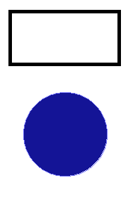
Benutzung von draw2d
Zuerst Zeichenfläche definieren
  <div id="canvas" style="width:1000px;height:750px"></div>
Workflow-Objekt initialisieren
  var workflow = new Workflow("canvas");
Zeichenobjekte hinzufügen
  var rechteck = new Rectangle();
  rechteck.setLineWidth(5);
  rechteck.setDimension(160,80);
  workflow.addFigure(rechteck);
  var kreis = new Oval();
  kreis.setBackgroundColor(new Color(20,20,150));
  kreis.setDimension(120,120);
  workflow.addFigure(kreis);

Slide 15
Prototyp
Ziele für dieses Seminar:
  Anwendung, die Kästchen und Linien zeichnen kann
  Serialisierung der Zeichnung zu XML
Überlegung: Workflows sind Graphen, bestehend aus Knoten und Kanten
Erstellung eines FlowNode-Objekts:
  Respräsentiert einen Knoten
  Kantendarstellung wird draw2d überlassen
  Definition eines Input- und Output-Ports für eingehende bzw. ausgehende Kanten:
  var node = new Node();
  var ip = new InputPort();
  node.addPort(ip, node.width / 2, 0);
  var op = new OutputPort();
  node.addPort(op, node.width / 2, node.height);

Slide 16
Demonstration des Prototyps

Slide 17
End Of Document

